Slide 1
大家來猜謎
開始

Slide 2


一打雞蛋有幾顆?
12
8
0

Slide 3
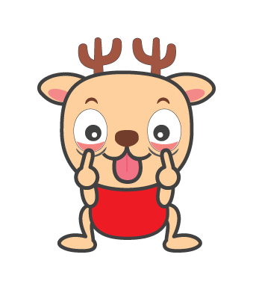
答錯了，哇哇哇哇!怎麼辦呢?
給我重來

Slide 4
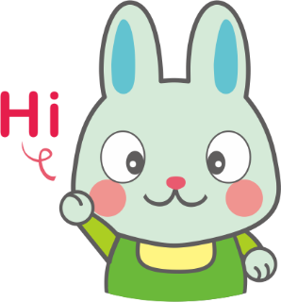
不錯!
好棒棒

